Slide 1

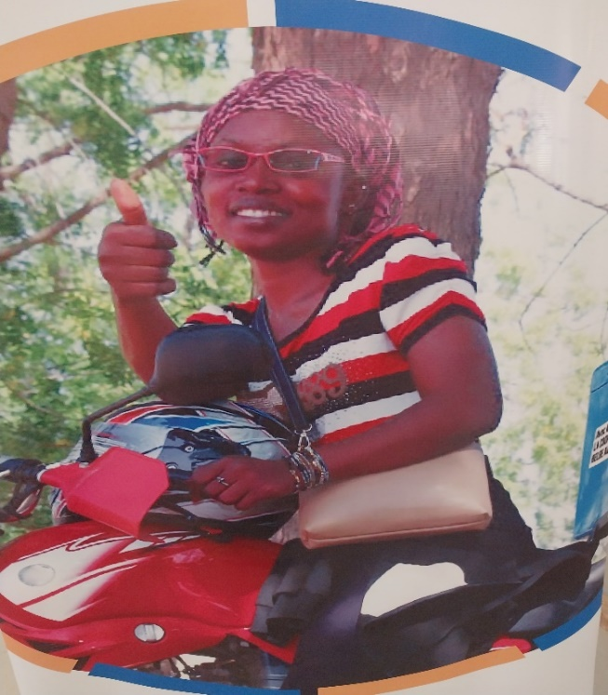
8ème journée régionale de la société des gynécologues et obstétriciens du Burkina (SOGOB)
« MaCopine »
Stratégie innovante pour l’offre de services de PF aux associations/groupements de productrices
Régions de l’Est et du Centre-Est
Juin 2022
Auteurs : , A Zerbo¹ ,, S Sari¹,FSomda^{1,} O Korbeogo^{1,} D Sanon¹, M N Sawadogo ¹, CT M’bengue¹.

Slide 2
Plan
Introduction
Objectif de la stratégie
Méthodologie
Résultats
Leçons apprises
Conclusion

Slide 3
Introduction
L’UNFPA à travers le projet belge intitulé : « Accélération de la réalisation des droits en matière de santé sexuelle et de la reproduction », a identifié la stratégie avancée au sein des groupements et associations féminins pour promouvoir l’offre des méthodes de planification familiale avec un accent sur celles dites à longue durée d’action
A cet effet, des prestataires dénommées « Macopine » ont été recrutées pour offrir des services de SR/PF aux membres des groupements et associations de la zone d’intervention
Cette offre est faite en collaboration avec les équipes des formations sanitaires dont les aires abritent ces groupements et associations

Slide 4
Objectif de la stratégie
Promouvoir et offrir des services de planification familiale de qualité, (notamment les méthodes qui s’inscrivent dans la durée) , tout en respectant les choix individuels au sein des groupements et associations dans les régions du Centre-Est et de l’Est

Slide 5
Stratégie participative
Avec l’implication
Services techniques du ministère de la santé (DSF, DRS, ECD), et de celui en charge de la femme
Coordinations régionales des femmes et organisations féminines,
Les ONGs partenaires de mise en œuvre
IPC/BF) pour Tenkodogo
l’ONG TIN-TUA pour Fada

Slide 6
Recrutement /introduction MaCopine
Sage femme/Maïeuticien ayant au moins trois années d’expériences acceptant de travailler dans les zones rurales et péri-urbaines
Recrutement avec appui du ministère de la santé
Introduction des MaCopine ONG / DS
Affectation de CSPS d’intervention par le DS
Répartition des groupements et associations
Dotation en matériel roulant et consommables médicotechnique

Slide 7
Mise en œuvre du projet
Création de la demande
Sensibilisations au sein des groupements/associations de femmes ,lycées /collèges et écoles professionnelles sur la SSR/PF, protection de l’environnement ; gestion pacifique des conflits et sur les VBG ( mariage précoce, MGF)
Appui des pairs éducateurs au sein des communautés
Offre des services de SR/PF en stratégie fixe ou avancée
Coordination-supervision validation des données par l’ICP et ONG partenaires

Slide 8
Méthodologie
Exploitation les données des rapports d’activités du projet à travers les districts de Fada et de Tenkodogo en stratégies fixes ou avancées des «Ma Copine » pour l’offre des services de SR/PF.
Durée de l’intervention: 2016-2018

Slide 9
RESULTATS

Slide 10
Résultats par les paires éducatrices recrutées parmi les femmes membres des groupements
ITEM Période | PERSONNES Touchées | IEC | CONSEILS | PEC _IST | NU | AU
NBRE | 24988 Jeunes Dont: 423 adolescentes | 650 | 11922 | 423 | 3809 | 3412

Slide 11
Résultats d’offre atteints Globaux du projet
ITEM | NU | AU | SPN | Accht | CPON | CNRS
NBRE | 17046 | 13503 | 31639 | 1262 | 2674 | 32903

Slide 12
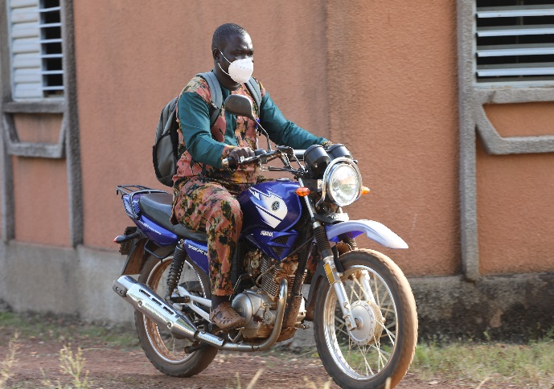
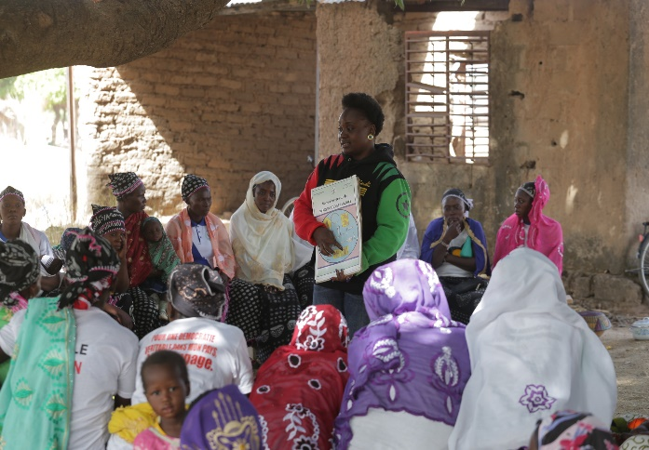
Quelques images
.
MAIEUTICIEN/Ma copine en route pour la stratégie avancée
Séance d’IEC avec une Macopine

Slide 13
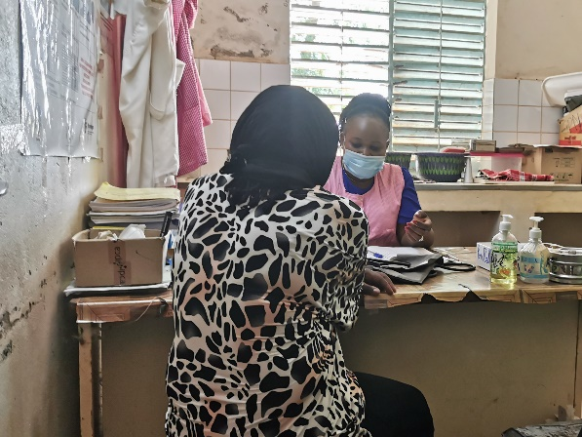
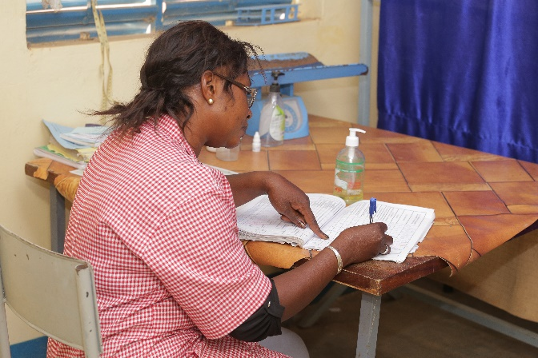
Quelques images
.
REMPLISSAGE DES DONNEES
Prestation Macopine dans une FS

Slide 14
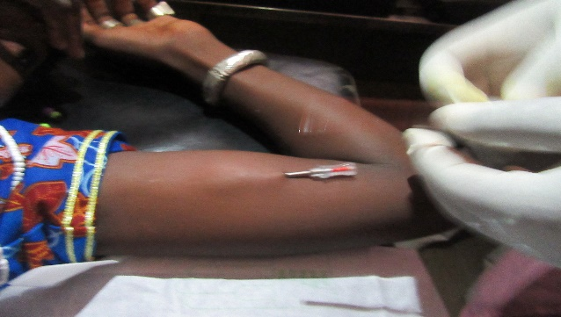
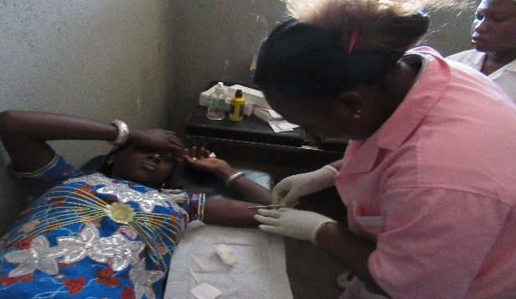
Quelques images
.
Prestation Macopine dans une FS
Séance Insertion d’implant dans un CSPS

Slide 15
Leçons apprises
L’implication des « Ma copines aux rencontres des groupements féminins créé une complicité entre les Macopines et les membres de chaque groupement
Les prestations de services des Ma copine dans les structures de santé permettent de combler le gap en personnel qualifié dans les formations sanitaires
La disponibilité des « Ma copine » pour accompagner ou offrir des soins aux femmes est un facteur d’adhésion de des femmes pour la promotion de leur santé et de celle de leurs familles
L’intervention des paires éducatrices au sein des groupements en appui aux MaCopine augmente la fréquentation des formations sanitaires

Slide 16
Conclusion
Le double contexte que traverse en ce moment le Burkina mérite d’envisager des alternatives afin de rendre accessibles les services intégrés de SR/PF aux couches les plus vulnérables que sont les jeunes, femmes et enfants.
La mobilisation communautaire autour des associations et groupements villageois d’intérêt économique a été nécessaire pour booster les indicateurs de SRMNIA dans les zones cibles
Avec les résultats obtenus, une extension de la stratégie a été faite dans 5 districts (Banfora, Gaoua, Manga, Dori et Diapaga) avec le financement du Luxembourg

Slide 17
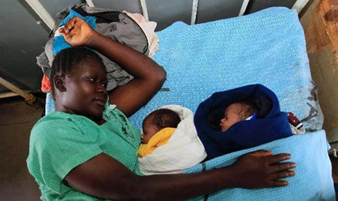
MERCI D’AVOIR CONTRIBUE
A SAUVER DES VIES

